Slide 1
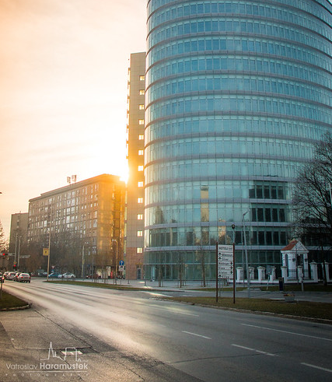
Eurodom Osijek

Slide 2
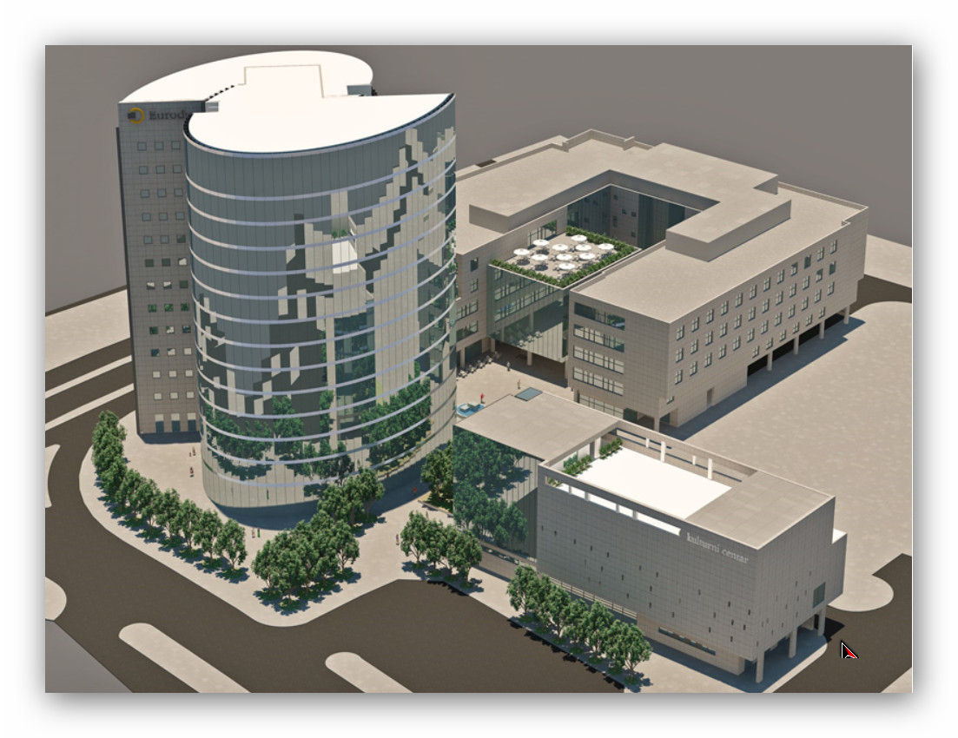
Općenito
izgrađen 2013.
3 kompleksa – poslovni, kulturni i trgovački

Slide 3
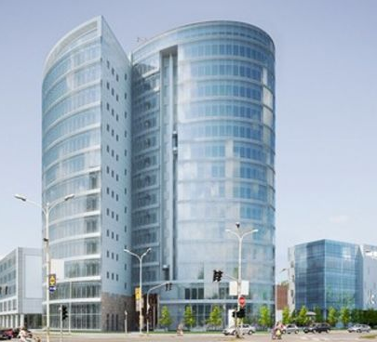
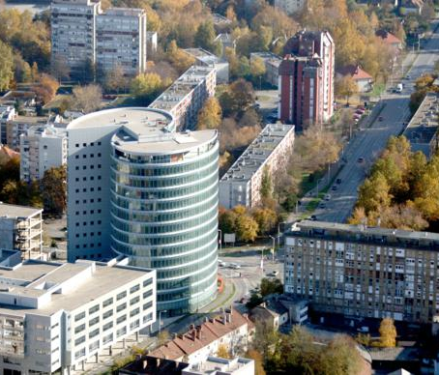
Poslovni centar Eurodom
2 poluvaljka povezana četverostranom prizmom

Slide 4
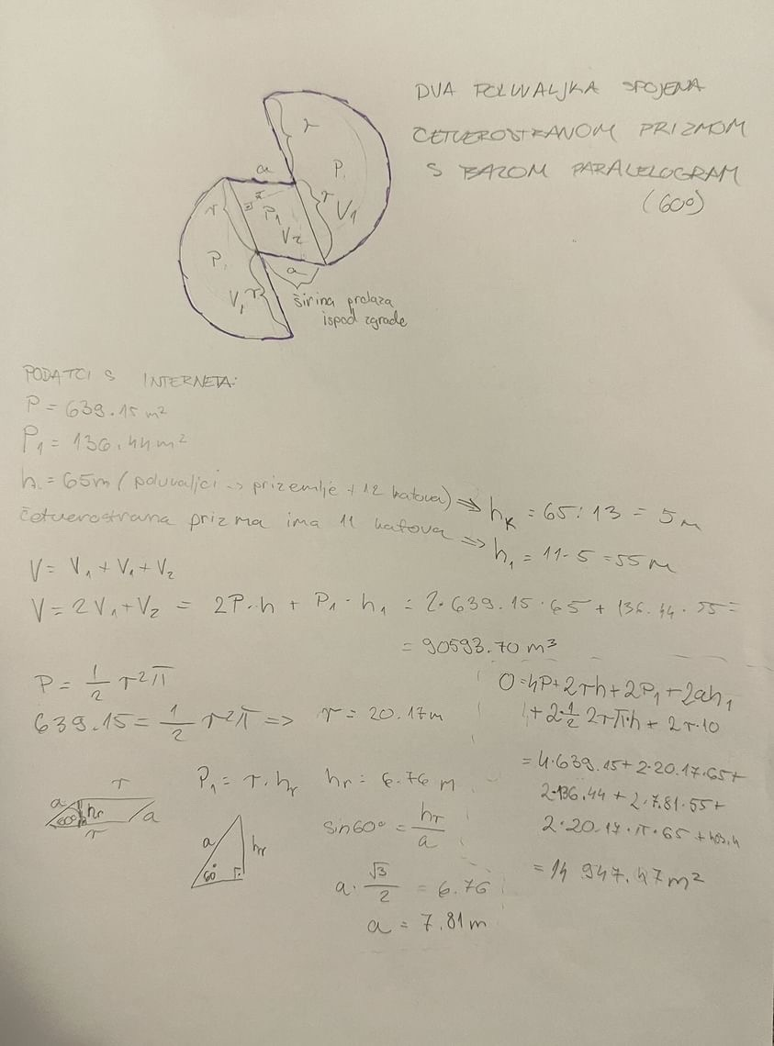

Slide 5
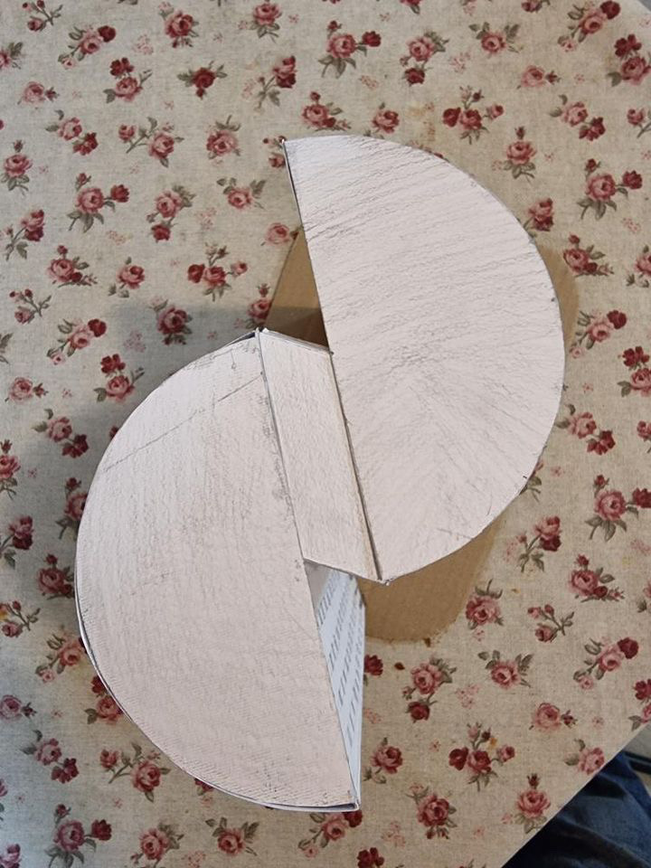
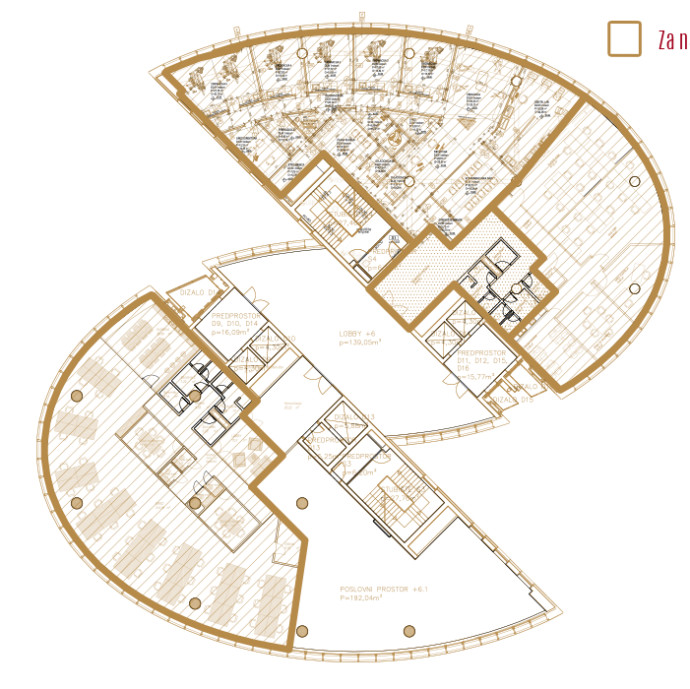
Maketa i zaključak

Slide 6
Popis literature i slika
https://hr.wikipedia.org/wiki/Eurodom_Osijek
https://www.vecernji.hr/vijesti/golemi-eurodom-u-osijeku-moze-biti-gotov-za-pet-mjeseci-328733
https://www.eurodom.com.hr/
https://www.glas-slavonije.hr/435457/3/Eurodom-postaje-novo-drustveno-srediste-grada
Slike
1. https://www.flickr.com/photos/herrflickr/31501964162
2. https://www.svt.hr/svt/references_structure_datoteke/eurodom.html
3. https://sib.net.hr/vijesti/osijek/3477203/nova-turisticka-atrakcija-u-osijeku-eurodom-postavio-panoramska-dizala/
4. https://www.glas-slavonije.hr/182060/3/Eurodom-ce-brzo-biti-zavrsen-koliko-je-to-brzo---nitko-ne-zna
5. https://www.eurodom.com.hr/
6. https://sib.net.hr/vijesti/osijek/4225864/veliki-hrvatski-mobilni-operater-povecao-svoj-prostor-u-eurodomu-i-zaposljava-jos-70-djelatnika/

